Slide 1
Інформаційна гігієна під час війни. Як не піддатися пропаганді?

Slide 2


ПРОПАГАНДА, ПСИХОЛОГІЧНА ВІЙНА Й ІПСО – що це таке?

Slide 3
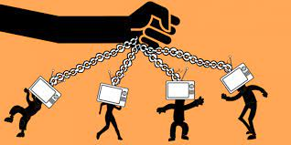
ПРОПАГАНДА
Пропага́нда — форма комунікації, спрямована на поширення в суспільстві — світогляду, теорії, твердження, фактів, аргументів, чуток та інших відомостей для впливу на суспільну думку на користь певної спільної справи чи громадської позиції.
Є чорна і біла

Slide 4

Різанина в Бучі ‒ це постановка
Кремлівські пропагандисти відреагували стандартно: вкиданням великої кількості версій, щоб посіяти сумніви та підштовхнути до думки, що "не все так однозначно".

Slide 5

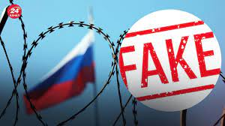
Уряд продає електроенергію за кордон, поки українці сидять без світла

Slide 6
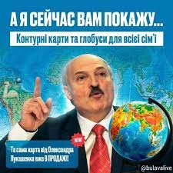

"Превентивний удар" Лукашенка
Заради вислужування перед Путіним, білоруський диктатор просував наратив про війну як самозахист, а не напад.

Slide 7
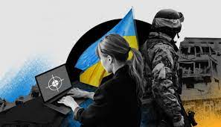
ПСИХОЛОГІЧНА ВІЙНА
Психологі́чна війна́ (англ. psychological warfare (PSYWAR)) — сукупність різних форм, методів і засобів впливу на людину з метою зміни в бажаному напрямку її психологічних характеристик (поглядів, думок, ціннісних орієнтацій, настроїв, установок, мотивів, стереотипів поведінки), а також групових норм, масових настроїв, суспільної свідомості в цілому

Slide 8
Які основні цілі психологічної війни?
– страх,
– недовіру до командування, побратимів та союзників,
– бажання капітуляції або компромісів за всяку ціну,
– розкол суспільства, пошук внутрішніх ворогів.

Slide 9
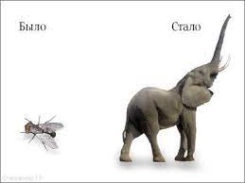
Що таке ІПСО, чому важливо це знати і які операції зараз проводить Росія проти України

Slide 10

ІПСО
це тотальний пошук міток для диверсантів у перші тижні широкомасштабного вторгнення. На думку експерта, мітки, справді, були реальними, але вони не мали іншої функції, окрім як сіяти хаос і відволікати від реального і структурованого опору. За допомогою цієї ІПСО ворог міг вивчати вразливість українського соціуму на вкиди і т. д.

Slide 11
ЯК ПРОТИДІЯТИ ПРОПАГАНДІ НА ОСОБИСТОМУ РІВНІ?
1. Визначте емоції, які викликає у вас повідомлення.
2. Поставте запитання:
На кого спрямоване повідомлення?
Хто цільова аудиторія?
До чого воно закликає або спонукає?
Кому це може бути вигідно?
Чому повідомлення поширюють саме зараз?
3. Відокремте факти від суджень та оцінок.
4. Перевірте наведені факти.
5. Оцініть обґрунтованість суджень.
6. Перевірте текст на ознаки та методи впливу пропаганди.

Slide 12
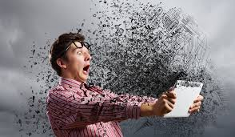
Правила інформаційної гігієни
1 правило: Визнання!
2 правило: Фільтрація
3 правило: аудит
4 правило: не допомагати ворогу
5 правило: розпізнавати слід фейку
6 правило: не брати інформацію з російських джерел

Slide 13
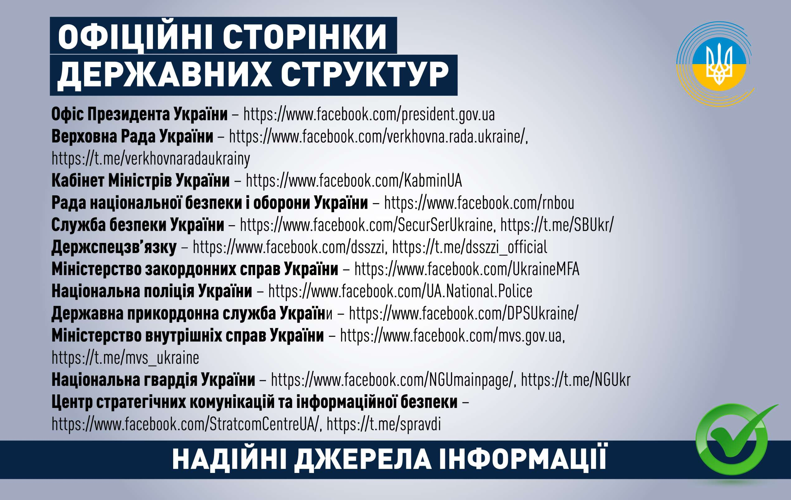
Де шукати правду?

